Slide 1

凡渡_AWD对抗攻防平台

Slide 2
前 言
网络空间已成为国家继陆、海、空、天四个疆域之后的第五疆域，国防的战线也从物理空间延伸到网络空间，没有网络安全就没有国家安全。随着我国网络空间应用的不断普及以及对网络空间依赖程度的不断增加，我国在网络空间内所面临的现实和潜在威胁也不断提升。
网络安全的本质是人与人之间的对抗，普及网络空间基本安全知识，加大培养网络安全对抗人才，加强我国网络空间安全建设刻不容缓。

Slide 3
目录 / Contents
01
AWD比赛介绍
02
项目简介
03
项目架构
04
快速上手

Slide 4
01
AWD比赛介绍

Slide 5

1
《亲爱的，热爱的》视频剪辑

Slide 6


1
AWD比赛简介
AWD -> Attack with Defense
（攻守兼备）
网络安全技术人员在网络空间互相进行攻击和防守
既是hacker，
也是manager
挖掘网络服务漏洞并攻击对手服务来得分，修补自身服务漏洞进行防御来避免丢分。
是一种竞争激烈，具有很强观赏性和高度透明性的网络安全赛制

Slide 7
02
项目简介

Slide 8
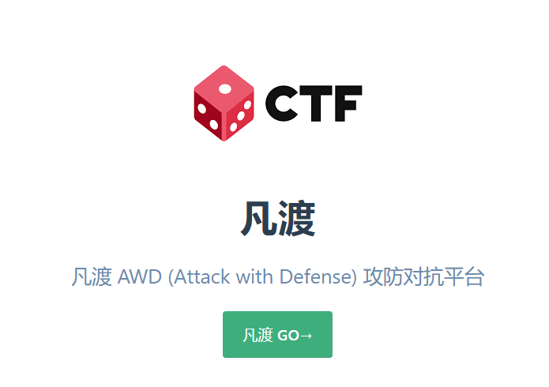
2
项目简介
凡渡_AWD攻防对抗平台
凡渡_AWD攻防对抗平台是由 项目组成员 开发的 AWD 比赛平台，前端使用bootstrap框架进行web端界面的可视化，后端基于python-flask框架，持久化存储使用MySQL数据库。
本项目可以作为 CTF 线下比赛平台，亦可用于团队内部 AWD 模拟练习。

Slide 9
2
项目简介
标准化靶场
配合AWD平台编写标准化漏洞靶场docker，方便使用者生成各类漏洞环境
开源
高校,安全团队,安全爱好者免费使用和训练
使用文档
使用vue-press生成和编写项目配套使用文档，方便使用者快速上手和项目推广

Slide 10
2
安装方式
源码安装
Docker安装
1，下载源码
1，下载源码
git clone https://github.com/Cl0udG0d/testAWD
git clone https://github.com/Cl0udG0d/testAWD
2，安装运行依赖
2，docker启动
cd testAWD && pip3 install -r requirements.txt
cd testAWD && docker-compose up -d
3，初始化
3，访问
修改config.py数据库账号密码为本地账号密码，导入init.sql
浏览器输入127.0.0.1:5000进行访问
4，运行访问
运行python3 index.py，浏览器输入127.0.0.1:5000
访问AWD攻防对抗平台

Slide 11
03
项目架构

Slide 12
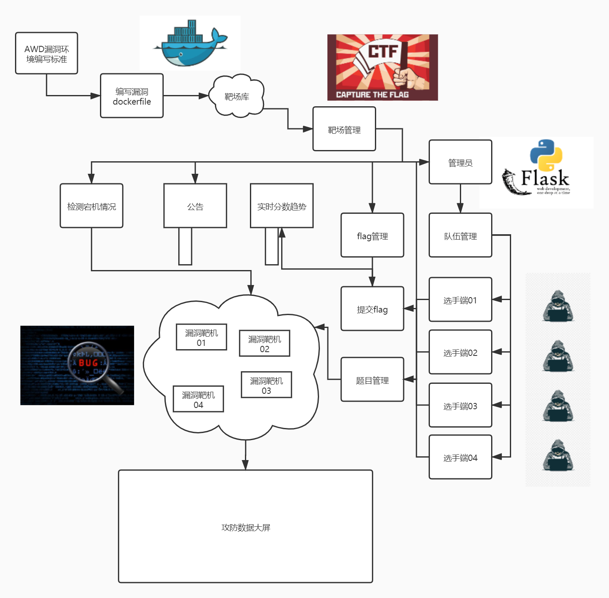
3
项目架构-架构图

Slide 13
04
快速上手

Slide 14





4
竞赛流程
选手登录
队伍获取到账号密码后登录，使用ssh登录队伍靶机
攻击宕机统计
每一小轮对每个队伍进行加减分处理，同时对服务器宕机队伍进行扣分处理
比赛结束
输出队伍排名和成绩
攻防对抗
比赛准备
选手们维护并修复自身服务器漏洞，利用已发现的漏洞攻击其他队伍服务器
管理员创建队伍和相应靶机

Slide 15
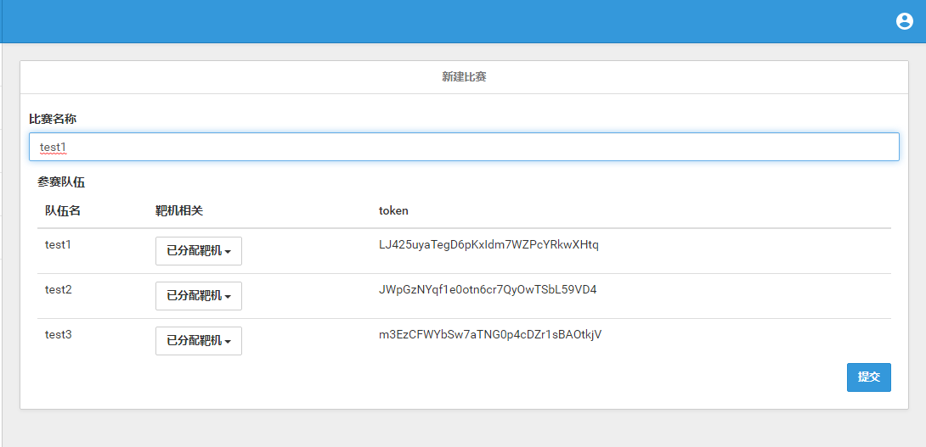
4
管理员开启比赛
1，在靶场库中启动所需要的靶机环境
2，管理员界面分配靶机给指定队伍
3，创建比赛并开始

Slide 16
4
选手实时攻防
日志流量分析其他队伍攻势
通过分析其他队伍攻击自身靶机的访问日志流量，修补自身没有发现的漏洞，并流量重放攻击其他队伍
下载服务器源码进行漏洞分析
通过自身靶机代码审计找到漏洞，修复团队服务器漏洞，同时编写漏洞利用脚本攻击其他选手
权限维持自动得分
当获取到其他团队服务器权限时，在服务器的隐蔽目录写下木马，利用自动化脚本持续加分

Slide 17
感谢观看

